Slide 1
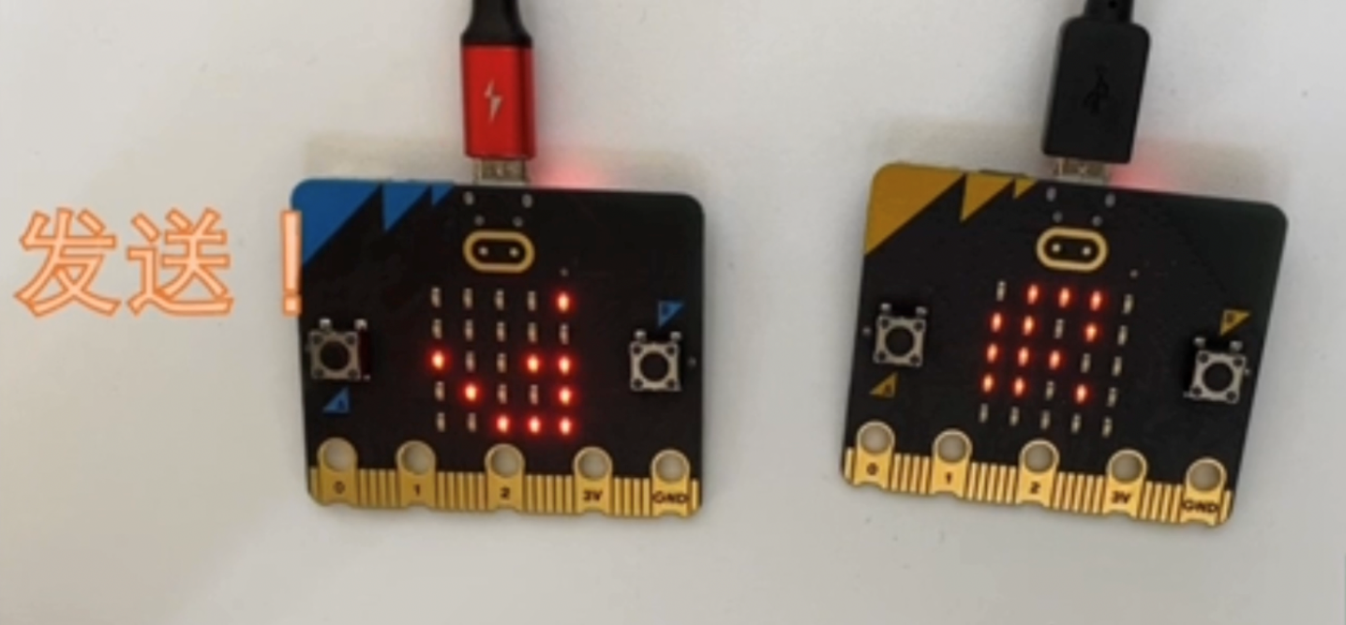
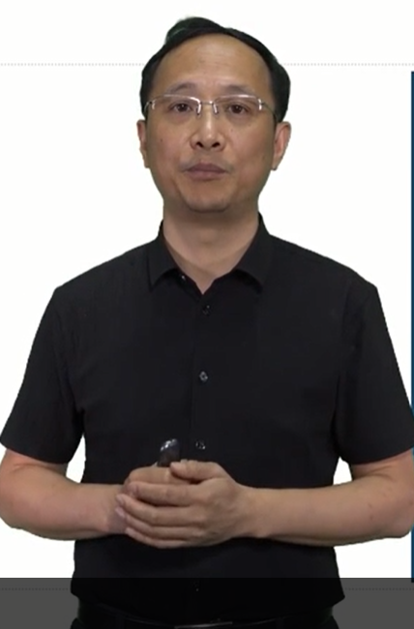
麦克罗比特（MICRO BIT）
旋转格栅加密
！！！！！
只要你敢触电——
天地人间完全放电!
历史悠久的加密算法！
历史悠久的旋转隔栅加密，加上超级先进的麦克罗·比特，将你推向密码学的新高度！！！！！不用麻醉，一样情不自禁嗨起来，飞起来！！！！
只要一百八十八元！
任课老师 陈斌
本次活动由数据结构与算法提供技术支持！

